Slide 1


CHÀO MỪNG QUÝ THẦY CÔ VỀ DỰ GIỜ
Lớp 6A
Môn: Tin Học
Trường: THCS Đồng Quang
Giáo viên: Vũ Thị Anh

Slide 2

KHỞI ĐỘNG

Slide 3


TRÒ CHƠI: GIÚP ONG VỀ TỔ
PLAY

Slide 4






Slide 5





Internet là mạng liên kết
A
các mạng máy tính trên toàn cầu.
START
I
B
âm thanh
I
I
I
C
xã hội
Hết Giờ
D
trao đổi dữ liệu

Slide 6
Mạng máy tính không cho phép người sử dụng chia sẻ:
A
Máy in
START
B
Máy quét.
I
I
I
C
Dữ liệu
I
Hết Giờ
D
Bàn phím và chuột

Slide 7
Muốn truy cập Internet thì máy tính cần kết nối với:
START
A
Bàn phím
I
B
Internet
I
I
I
C
Màn hình
Hết Giờ
D
Máy in

Slide 8
Các dịch vụ thông tin phổ biến trên Internet gồm:
A
Mạng thông tin toàn cầu
START
I
B
Thư điện tử
I
I
I
C
Tìm kiếm
Hết Giờ
D
Tất cả đều đúng

Slide 9
Máy tính kết nối với nhau để:
A
Tiết kiệm điện
START
I
B
Truyền tốc độ
I
I
I
C
Trao đổi dữ liệu
Hết Giờ
D
Thuận tiện cho việc sửa chữa

Slide 10


Khi truy cập Internet, em sẽ bước vào một thế giới thông tin vô cùng rộng lớn. Các trang thông tin trên Internet sẽ đưa em đi từ những câu chuyện hấp dẫn đến những bản nhạc du dương, từ những hình ảnh đẹp đến những kho tri thức quý giá. Các trang thông tin được nối với nhau tạo thành một mạng giống như mạng nhện khổng lồ bao trùm lên cả thế giới nên nó được gọi là World Wide Web hay mạng thông tin toàn cầu. Đối với người sử dụng, mạng thông tin toàn cầu là một dịch vụ trên Internet.

Slide 11

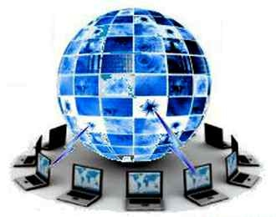
CHỦ ĐỀ 3:
TỔ CHỨC LƯU TRỮ, TÌM KIẾM VÀ TRAO ĐỔI THÔNG TIN
TIẾT 11
BÀI 6: MẠNG THÔNG TIN TOÀN CẦU (Tiết 1)

Slide 12

NỘI DUNG
1. Tổ chức thông tin trên Internet (T1)
2. Trình duyệt (T1)
3. Thực hành: Khai thác thông tin trên trang web (T2)

Slide 13

Tiết 11: Bài 6. Mạng thông tin toàn cầu (Tiết 1)
1. TỔ CHỨC THÔNG TIN TRÊN INTERNET:
Hoạt động 1: Tìm hiểu cách tổ chức thông tin:
1. Thông tin trong một cuốn sách được tổ chức như thế nào?
2. Em đã xem thông tin trên Internet chưa? Trên Internet có những dạng thông tin gì?

Slide 14
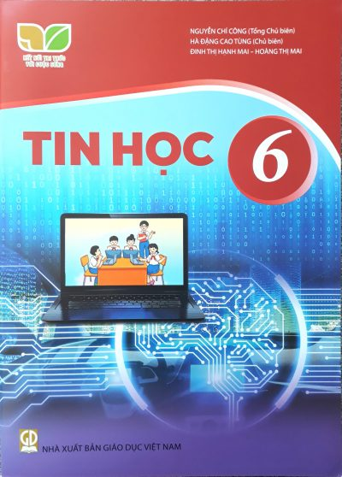
Tiết 11: Bài 6. Mạng thông tin toàn cầu
Trang
Chủ đề 1. Máy tình và cộng đồng | 5
Bài 1. Thông tin và dữ liệu | 6
Bài 2. Xử lí thông tin | 9
Bài 3. Thông tin trong máy tính | 13
Chủ đề 2. Mạng máy tính và Internet | 17
Bài 4. Mạng máy tính | 18
Bài 5. Internet | 22
Chủ đề 3. Tố chức lưu trữ, tìm kiếm và trao đối thông tin | 26
Bài 6. Mạng thông tin toàn cầu | 27
Bài 7. Tìm kiếm thông tin trên Internet | 32
Bài 8. Thư điện tử | 36
Chủ đề 4. Đạo đức, pháp luật và văn hoá trong môi trường số | 41
Bài 9. An toàn thông tin trên Internet | 42
Chủ đề 5. ứng dụng tin học | 47
Bài 10. Sơ đồ tư duy | 48
Bài 11. Định dạng văn bản | 54
Bài 12. Trình bày thông tin ở dạng bảng | 59
Bài 13. Tìm kiếm và thay thế | 64
Bài 14. Thực hành tổng hợp: Hoàn thiện sổ lưu niệm | 67
Chủ đề 6. Giải quyết vấn đề với sự trợ giúp của máy tình | 69
Bài 15. Thuật toán | 70
Bài 16. Các cấu trúc điều khiển | 74
Bài 17. Chương trình máy tính | 78
Bảng giải thích thuật ngữ | 82

Slide 15

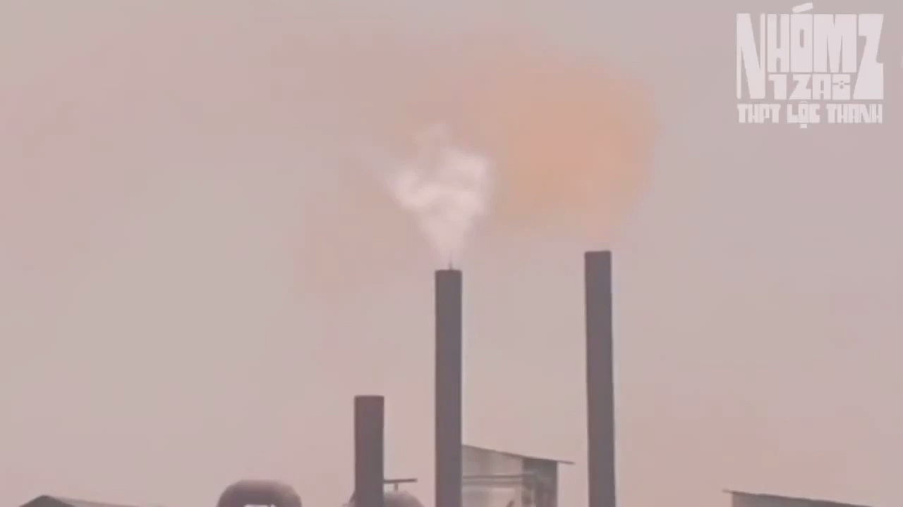



Tiết 11: Bài 6. Mạng thông tin toàn cầu

Slide 16
THẢO LUẬN NHÓM
Tiết 11: Bài 6. Mạng thông tin toàn cầu
Trang web là gì?
Website là gì?
Mạng thông tin toàn cầu (World wide web) là gì?

Slide 17


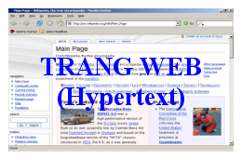


Tiết 11: Bài 6. Mạng thông tin toàn cầu
- Trang siêu văn bản (Hypertext) là trang văn bản đặc biệt, tích hợp nhiều dạng dữ liệu khác nhau như văn bản, hình ảnh, âm thanh, video,... và các liên kết trỏ đến vị trí khác trong trang hay các trang web khác.
- Mỗi trang web là một trang siêu văn bản được gán cho một địa chỉ.

Slide 18
Tiết 11: Bài 6. Mạng thông tin toàn cầu
WEBSITE
Trang chủ (Homepage)
- Website: là một tập hợp các trang web liên quan được truy cập thông qua một địa chỉ.
- Trang chủ (homepage) của Website trang được mở ra đầu tiên khi truy cập website đó. Địa chỉ của trang chủ cũng chính là địa chỉ của website

Slide 19
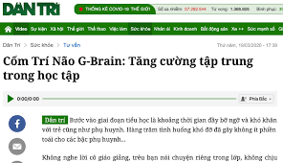
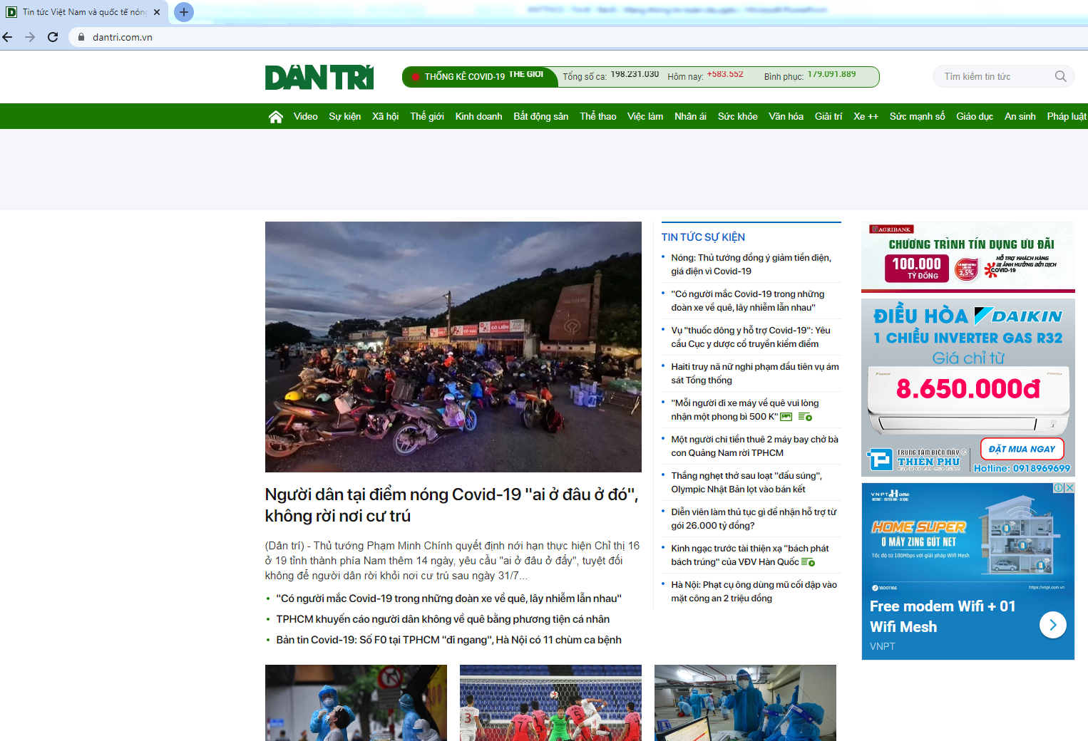
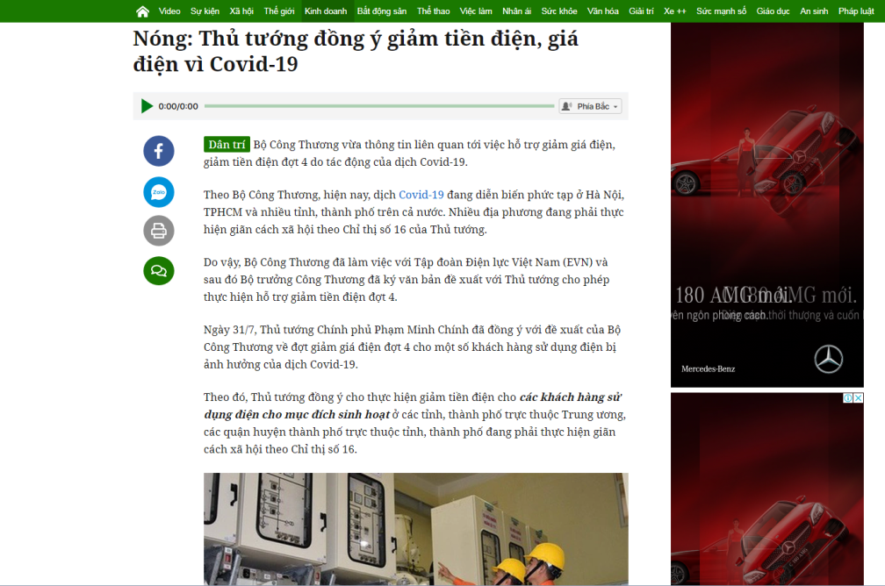

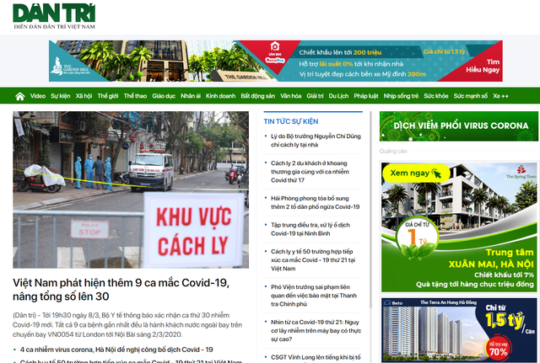
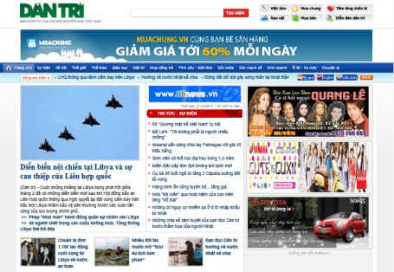
Tiết 11: Bài 6. Mạng thông tin toàn cầu

Slide 20
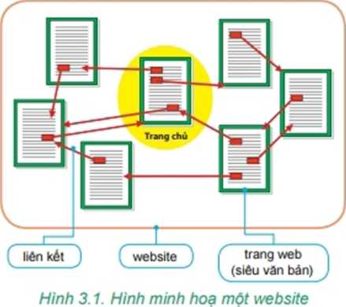
Tiết 11: Bài 6. Mạng thông tin toàn cầu
MẠNG THÔNG TIN TOÀN CẦU
(World wide web)

Slide 21
Tiết 11: Bài 6. Mạng thông tin toàn cầu
- Liên kết (link): thường được viết dưới dạng một từ hoặc cụm từ hay hình ảnh trong văn bản, được gạch chân hoặc có màu khác với phần văn bản còn lại. Khi nháy chuột vào đó thì ngay lập tức chuyển đến một siêu văn bản khác. Khi đưa con trỏ chuột vào liên kết, con trỏ thường chuyển thành hình bàn tay .
- WWW: là mạng thông tin toàn cầu, liên kết các website trên Internet.
Nhiều người lầm tưởng rằng WWW chính là Internet. Tuy chúng có mối quan hệ chặt chẽ với nhau nhưng Internet và WWW là hai hệ thống khác nhau. Internet là một mạng lưới các máy tính kết nối với nhau. Trong khi đó, WWW là một tập hợp các trang web được tìm thấy trên mạng máy tính này.

Slide 22
Tiết 11: Bài 6. Mạng thông tin toàn cầu
Ví dụ:
http://thieunien.vn là địa chỉ của website báo Thiếu niên Tiền phong.
https://vi.wikipedia.org là địa chỉ trang chủ của website Bách khoa toàn thư mở tiếng Việt.
https://vi.wikipedia.org/wiki/lnternet là địa chỉ của trang web về Internet trong website Bách khoa toàn thư mở tiếng Việt.

Slide 23

Tiết 11: Bài 6. Mạng thông tin toàn cầu
Ghi nhớ
Thông tin trên Internet được tạo nên từ nhiều trang web kết nối với nhau bởi các liên kết. Mỗi trang web có địa chỉ truy cập riêng.
Website là một tập hợp các trang web liên quan được truy cập thông qua một địa chỉ. Địa chỉ của trang chủ là địa chỉ của website.
World Wide Web (WWW) là mạng thông tin toàn cầu, liên kết các website trên Internet.

Slide 24

Tiết 11: Bài 6. Mạng thông tin toàn cầu
Hoạt động nhóm
1. Em hãy chọn phương án đúng.
Trang siêu văn bản là:
A. Trang văn bản thường không chứa liên kết.
B. Trang văn bản đặc biệt tích hợp nhiều dạng dữ liệu khác nhau và chứa các liên kết.
C. Trang văn bản đặc biệt tích hợp nhiều dạng dữ liệu khác nhau và không chứa liên kết.
2. Hãy nêu địa chỉ một số trang web phục vụ học tập?

Slide 25
Tiết 11: Bài 6. Mạng thông tin toàn cầu
2. Địa chỉ một số trang web phục vụ học tập là:
https://hanhtrangso.nxbgd.vn
https://taphuan.nxbgd.vn
https://www.google.com
https://www.youtube.com
http://violympic.vn
http://ioe.vn

Slide 26
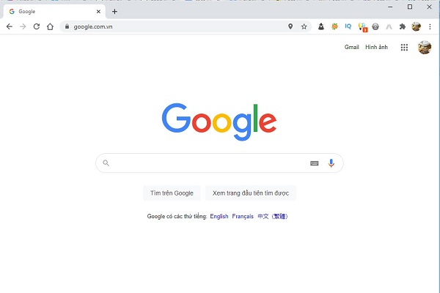
Tiết 11: Bài 6. Mạng thông tin toàn cầu
2. TRÌNH DUYỆT
1. Trình duyệt web là gì?
2. Khai thác thông tin trên trang web ta làm như thế nào?
Để truy cập vào một website, ta cần dùng một phần mềm ứng dụng được gọi là trình duyệt (web browser).
1.Trình duyệt web là phần mềm giúp nguời dùng truy cập các trang web trên Internet.
2. Người sử dụng có thể theo các liên kết để khai thác thông tin từ các trang web.

Slide 27
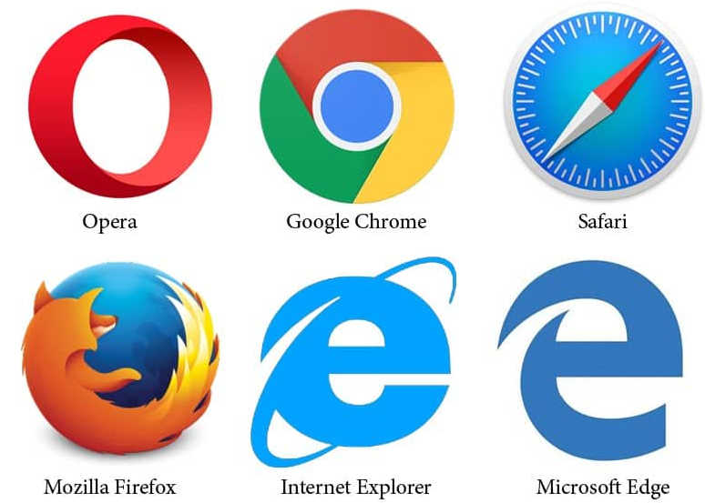

Tiết11: Bài 6. Mạng thông tin toàn cầu
Các trình duyệt phổ biến
Em hãy kể tên một số trình duyệt mà em biết.
Cốc cốc

Slide 28

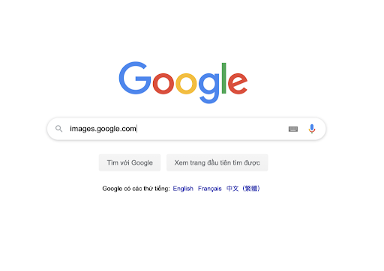
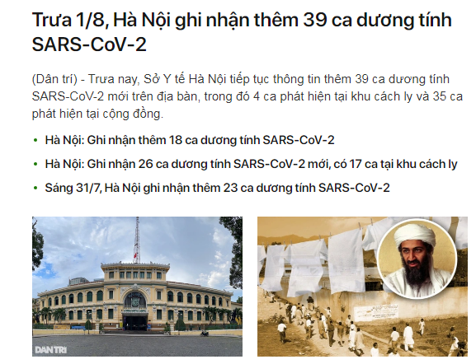
Tiết 11: Bài 6. Mạng thông tin toàn cầu
Để truy cập một trang web, chúng ta cần làm như thế nào?
Cách truy cập vào trang web
Nháy đúp chuột vào biểu tượng của trình duyệt.
Nhập địa chỉ trang web vào ô địa chỉ của trình duyệt.
Nháy chuột vào các liên kết để chuyển tới các trang web khác

Slide 29
Tiết 11: Bài 6. Mạng thông tin toàn cầu
Ghi nhớ
Trình duyệt Web là phần mềm ứng dụng giúp người dùng truy cập các trang web trên Internet
Người dùng có thể theo các liên kết để khai thác thông tin từ các trang web.

Slide 30
Tiết 11: Bài 6. Mạng thông tin toàn cầu
* Một số trình duyệt: Mozilla Firefox, Google Chrome, Microsoft Edge, Safari, Cốc Cốc, Opera, Internet Explorer, ...
* Muốn truy cập vào một trang web, chúng ta cần sử dụng một trình duyệt.
- Nháy đúp chuột vào trình duyệt biểu tượng.
- Nhập địa chỉ trang web vào ô địa chỉ của trình duyệt.
- Nhấn phím Enter.

Slide 31
Tiết 11: Bài 6. Mạng thông tin toàn cầu
LUYỆN TẬP

Slide 32
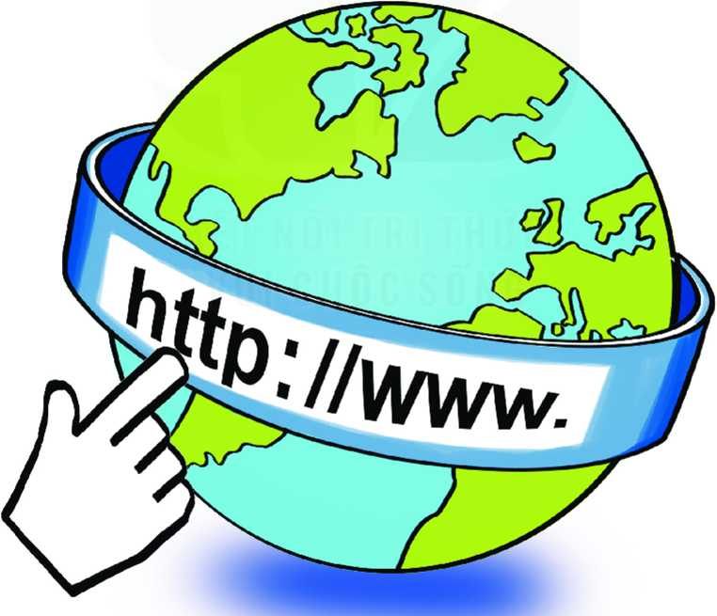
Trò chơi: BỨC TRANH BÍ ẨN
Câu hỏi 1
Câu hỏi 4
Câu hỏi 2
Câu hỏi 5
Câu hỏi 3
Câu hỏi 6

Slide 33
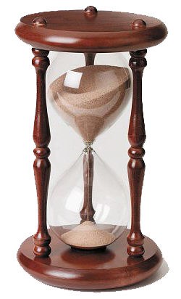


Câu 1: Thông tin trên Internet được tổ chức như thế nào?
0
1
2
3
4
5
11
9
6
8
13
14
10
7
12
15
A
Tương tự như thông tin trong cuốn sách.
B
Các siêu văn bản liên kết với nhau bởi các liên kết.
C
Thành từng bản rời rạc.
D
Một cách tùy ý.

Slide 34
Câu 2: Mạng thông tin toàn cầu có tên tiếng anh là:
0
1
2
3
4
5
11
9
6
8
13
14
10
7
12
15
A
Website
B
Homepage
C
World wide web (WWW)
Hypertext
D

Slide 35
Câu 3: Địa chỉ nào không phải là địa chỉ trang web?
0
1
2
3
4
5
11
9
6
8
13
14
10
7
12
15
A
www.laodong.com.vn
B
mail.yahoo.com
C
www.yahoo@.com
D
www.ngoisao.net/News/Home/

Slide 36
Câu 4: Trong các tên sau đây, tên nào không phải là tên của trình duyệt web?
0
1
2
3
4
5
11
9
6
8
13
14
10
7
12
15
A
VMndows Explorer.
B
Google Chrome.
Internet Explorer.
C
Mozilla Firefox.
D

Slide 37
Câu 5: Để mở một trình duyệt em làm như thế nào?
0
1
2
3
4
5
11
9
6
8
13
14
10
7
12
15
A
Nháy chuột vào biểu tượng của trình duyệt.
B
Nháy chuột trái vào biểu tượng của trình duyệt.
C
Nháy đúp chuột vào biểu tượng của trình duyệt.
Nháy chuột phải vào biểu tượng của trình duyệt.
D

Slide 38
Câu 6: Phần mềm giúp người sử dụng truy cập các trang web trên Internet gọi là gì?
0
1
2
3
4
5
11
9
6
8
13
14
10
7
12
15
A
Địa chỉ web
B
Trình duyệt web.
C
Website
Công cụ tìm kiếm
D

Slide 39
Tiết …: Bài 6. Mạng thông tin toàn cầu
Hướng dẫn về nhà
Đọc lại nội dung bài đã học để hiểu khái niệm website, World wide web (WWW), trình duyệt.
- Làm bài tập trong SBT/22, 23, 24, 25.
- Đọc trước phần tiếp theo của bài để tiết sau chúng ta thực hành.

Slide 40

Tiết học đến đây là kết thúc
Cảm ơn quý thầy cô và các em đã tham dự

